Slide 1
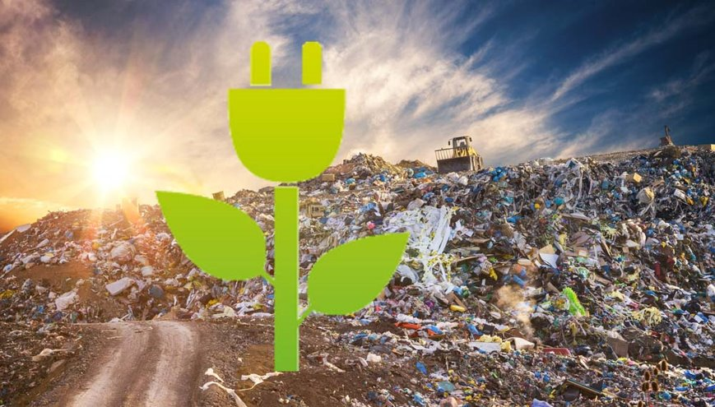

Δημιουργία
Εφαρμογής
για τη σωστή διαχείριση των απορριμάτων
ΠΡΟΤΥΠΑ ΕΚΠΑΙΔΕΥΤΗΡΙΑ ΘΕΣΣΑΛΟΝΙΚΗΣ
Notes:
Καλησπέρα σε όλες και όλους! Είμαστε οι μαθητές του Τμήματος Πληροφορικής, Πολυμέσων και Ρομποτικής των Προτύπων εκπαιδευτηρίων Θεσσαλονίκης και σήμερα θα σας παρουσιάσουμε την εφαρμογή μας 3Rs. Μια εφαρμογή που θα βοηθά τον κόσμο να ξεχωρίζει ποια υλικά είναι για τα σκουπίδια, ποια υλικά είναι για ανακύκλωση αλλά και για ποιον κάδο ανακύκλωσης προορίζονται!

Slide 2

Ενεργεια
Notes:
Κατά την έρευνά μας στο διαδίκτυο σχετικά με τους τρόπους παραγωγής ενέργειας, ανακαλύψαμε πως η ενέργεια μπορεί να παραχθεί και από την καύση απορριμμάτων! Μας φάνηκε ιδιαίτερα ενδιαφέρουσα αυτή η διαδικασία και έτσι δημιουργήσαμε παρουσιάσεις στο PowerPoint βάζοντας μέσα όλες τις σχετικές πληροφορίες.

Slide 3
Έρευνα - Καύση απορριμμάτων στο εξωτερικό
είναι ο πιο αποδοτικός τρόπος διαχείρισής τους
  από το 1893 στη Γερμανία
  στη Σουηδία τα μισά οικιακά απόβλητα μετατρέπονται σε ενέργεια
Notes:
Μάθαμε πως η παραγωγή ενέργειας από τα απορρίμματά μας είναι ο πιο αποδοτικός τρόπος διαχείρισής τους. Στο εξωτερικό, εδώ και πολλά χρόνια, παράγεται ενέργεια από σκουπίδια. Το 1893 οι τοπικές αρχές του Αμβούργου υποχρεώθηκαν να κατασκευάσουν ένα εργοστάσιο καύσης απορριμμάτων μετά από επιδημία χολέρας στη Γερμανία. Η Σουηδία ανακυκλώνει το 99% των αποβλήτων της, με μόνο το 1% να καταλήγει σε χώρους υγειονομικής ταφής. Από τα 4,4 εκατομμύρια τόνων οικιακών αποβλήτων που παράγονται ετησίως στη Σουηδία, τα 2,2 εκατομμύρια μετατρέπονται σε ενέργεια με τη χρήση αυτής της διαδικασίας.

Slide 4

Ανάλυση αναγκών έρευνας
Η πρώτη εγκατάσταση ηλεκτροπαραγωγής από βιοαέριο κατασκευάστηκε στην Αθήνα το 2001
Επικοινωνία με τον κ. Χασαπόπουλο
Διευθυντής Λειτουργίας της ΗΛΕΚΤΩΡ στον ΧΥΤΑ Ταγαράδων και στον ΧΥΤΑ Μαυροράχης
Notes:
Κατά την έρευνά μας, πέσαμε πάνω στην ΗΛΕΚΤΩΡ, μια από τις κορυφαίες εταιρείες της Νοτιοανατολικής Ευρώπης, με τεχνογνωσία στον τομέα διαχείρισης απορριμμάτων και παραγωγής ενέργειας. Η πρώτη εγκατάσταση ηλεκτροπαραγωγής από βιοαέριο κατασκευάστηκε στην Αθήνα και λειτουργεί ήδη από το 2001. Έτσι, αποφασίσαμε να έρθουμε σε επαφή με τη συγκεκριμένη εταιρία και να πάρουμε συνέντευξη από τον κύριο Χασαπόπουλο, Διευθυντή Λειτουργίας των Σταθμών Ηλεκτροπαραγωγής από τα αέρια απορριμμάτων στον ΧΥΤΑ Ταγαράδων και στον ΧΥΤΑ Μαυροράχης του νομού Θεσσαλονίκης.

Slide 5
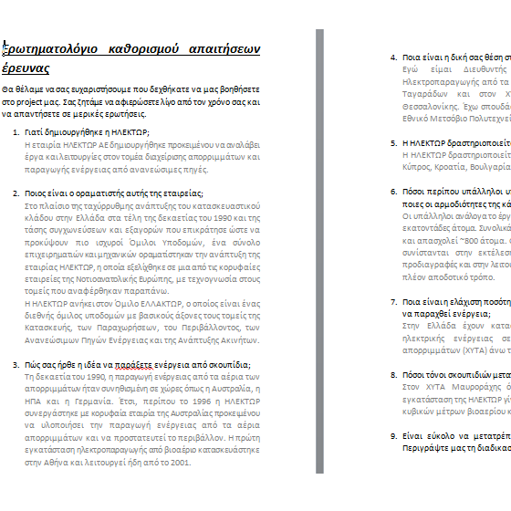
Συνέντευξη και ερωτηματολόγιο
Notes:
Αφού συζητήσαμε όλοι μαζί και μελετήσαμε καλά τις πληροφορίες που είχαμε στα power point μας, στήσαμε ένα ερωτηματολόγιο με 20 ερωτήσεις και το αποστείλαμε στον Διευθυντή της ΗΛΕΚΤΩΡ.

Slide 6
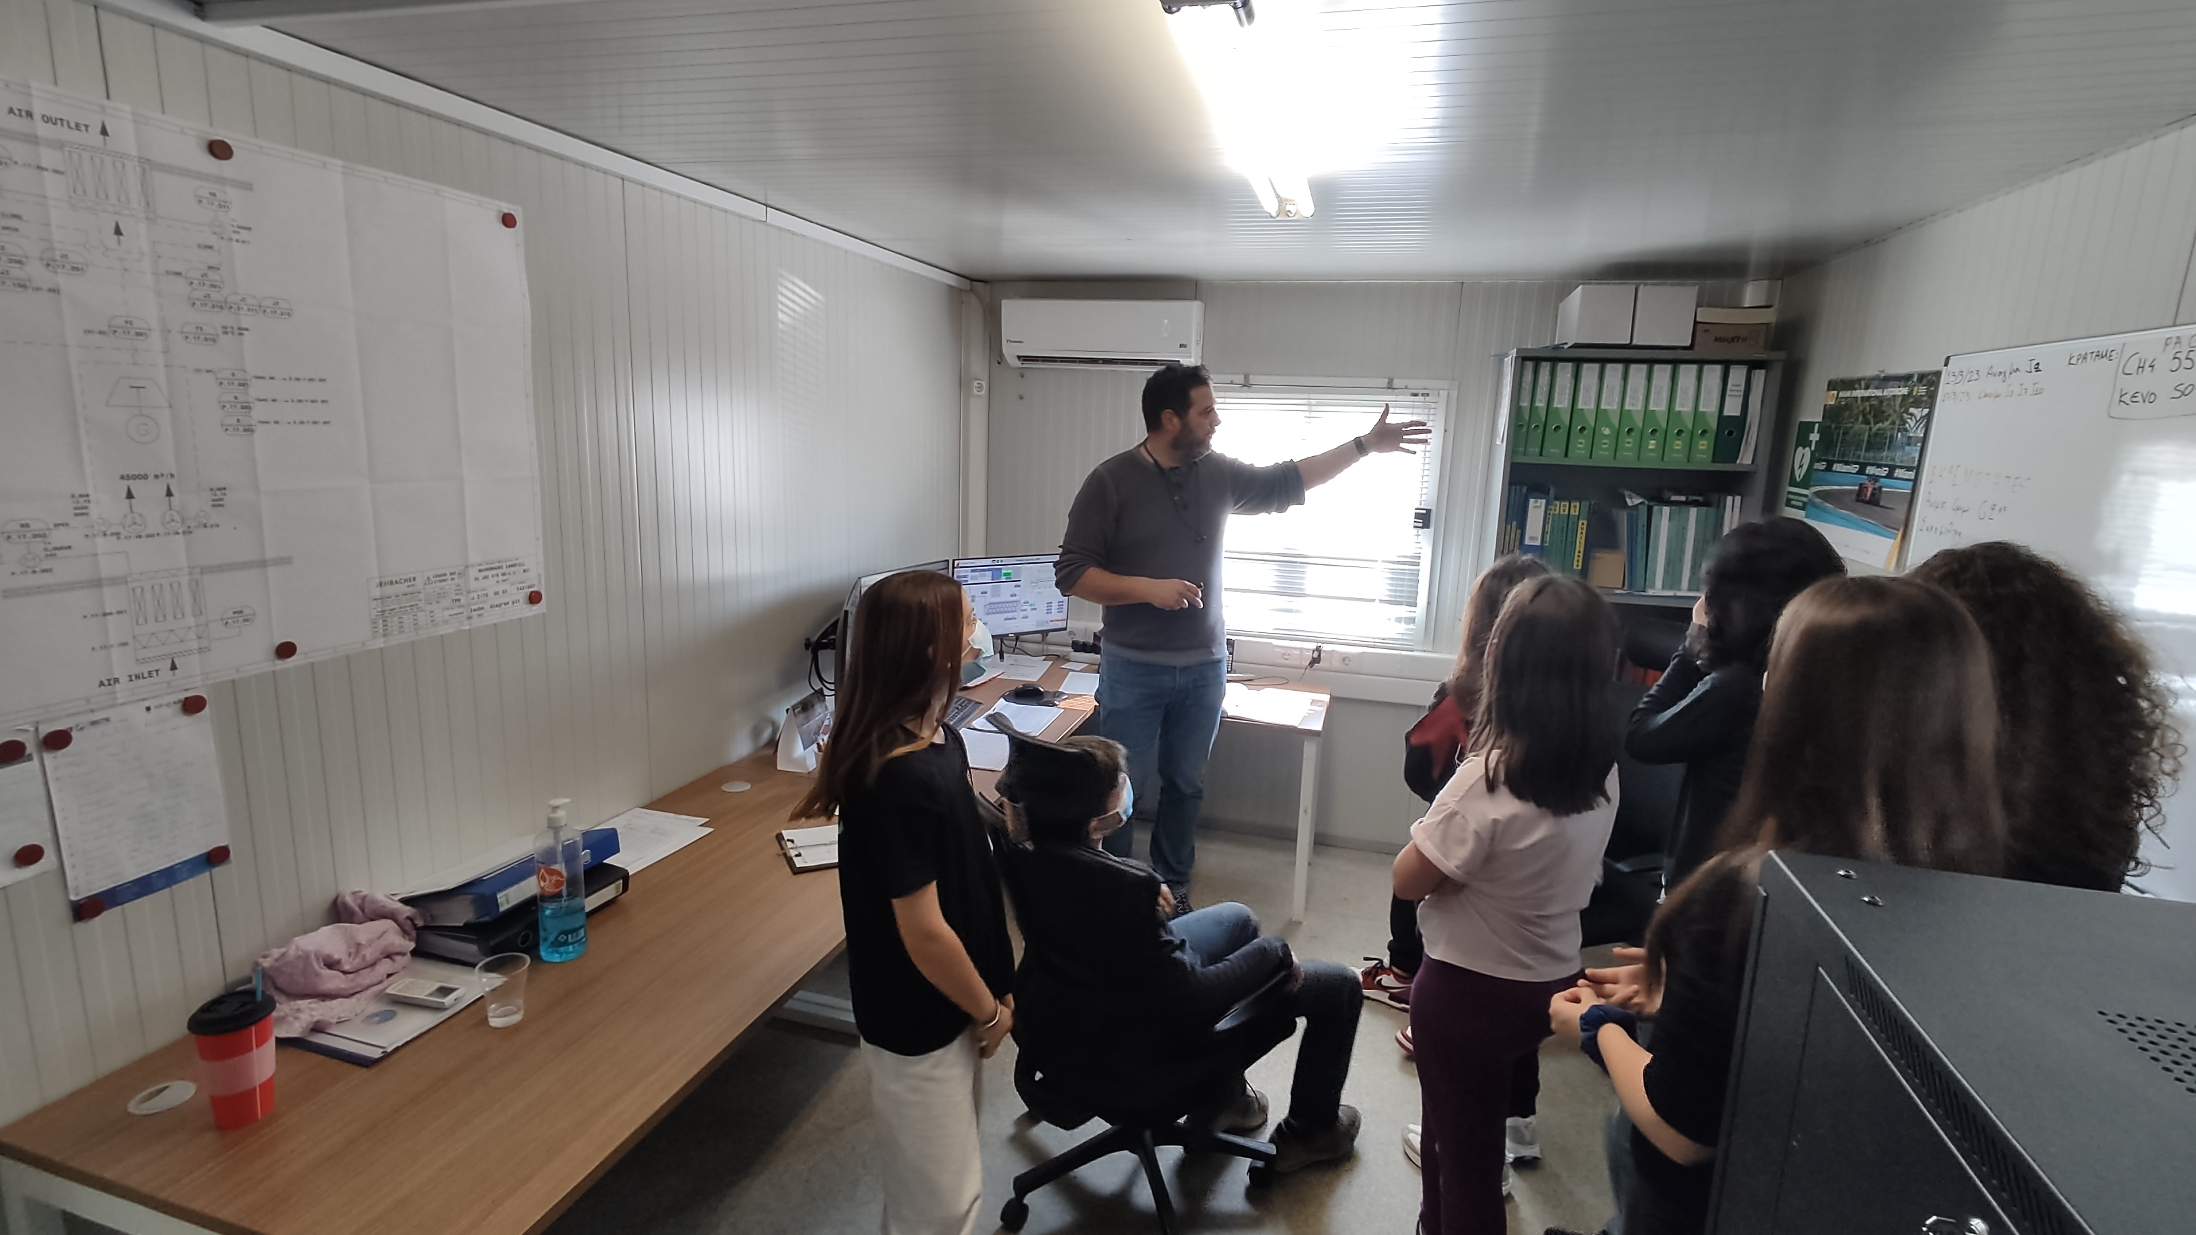
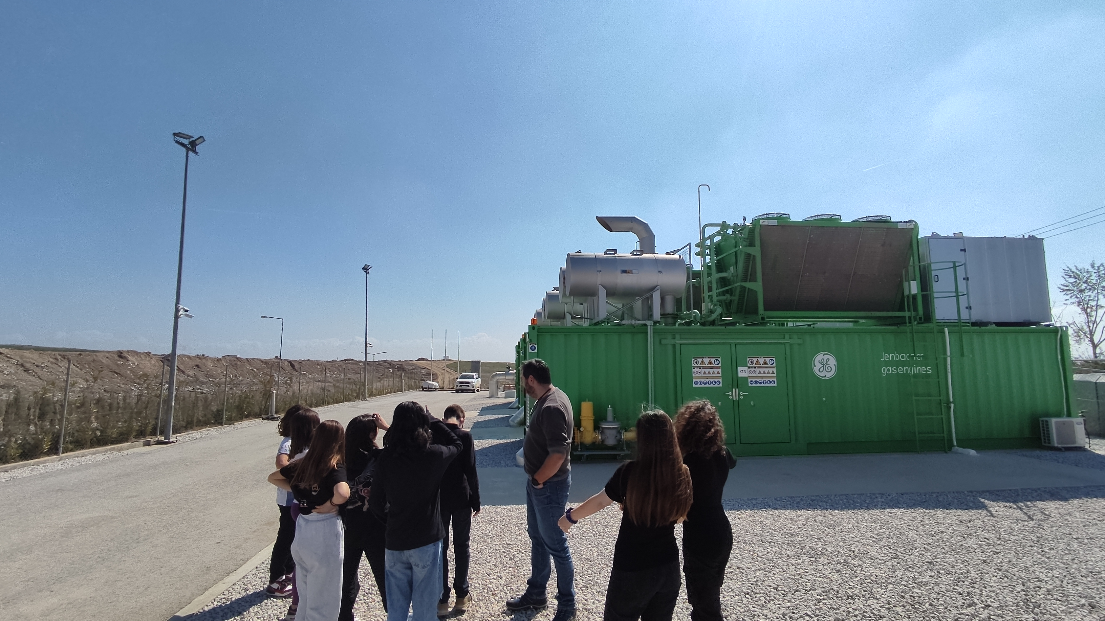
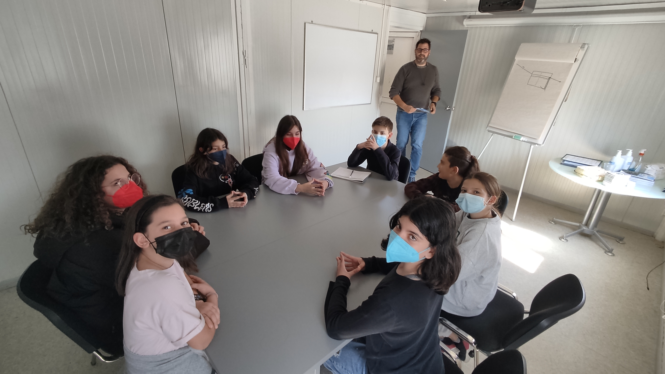
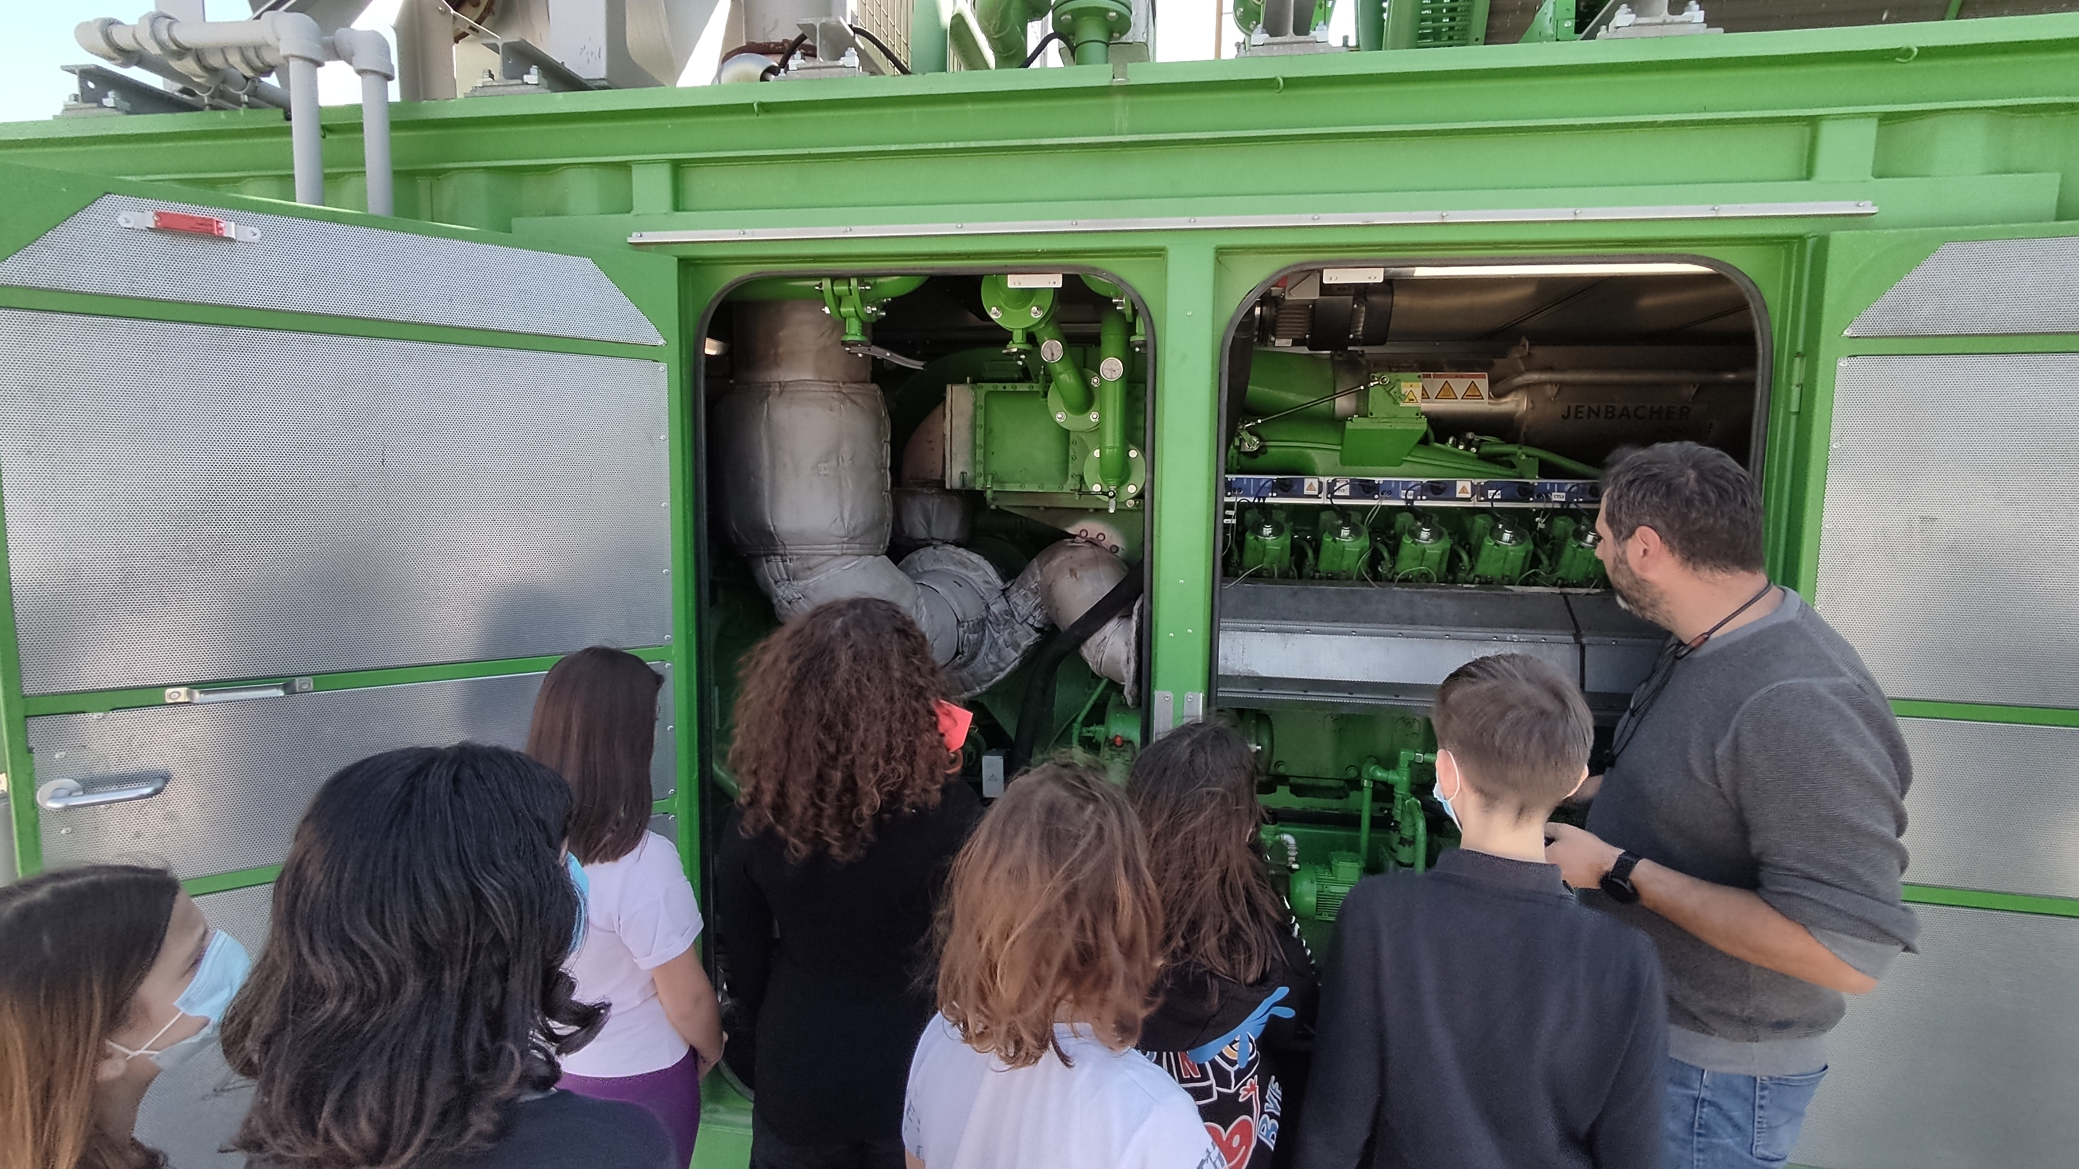
Επίσκεψη στην ΗΛΕΚΤΩΡ
Notes:
Επίσης, είχαμε τη χαρά και την τιμή να φιλοξενηθούμε από τον κύριο Χασαπόπουλο στον σταθμό Ηλεκτροπαραγωγής της ΗΛΕΚΤΩΡ στον ΧΥΤΑ Μαυροράχης. Ξεναγηθήκαμε στις εγκαταστάσεις του εργοστασίου και ενημερωθήκαμε από τον ίδιο για την εναλλακτική αξιοποίηση των απορριμμάτων με σκοπό την παραγωγή ενέργειας. Ακόμη, γνωρίσαμε την τεχνική ανακύκλωσης με την οποία ανακτώνται χρήσιμα υλικά πριν αναμειχθούν με την υπόλοιπη μάζα απορριμμάτων. Μάθαμε πως τα απορρίμματα που καταλήγουν στον ΧΥΤΑ, κατά τη διάρκεια της αποσύνθεσής τους, παράγουν ένα μίγμα αερίων, το οποίο καλούμε βιοαέριο. Αυτό το βιοαέριο συλλέγεται από την ΗΛΕΚΤΩΡ με δίκτυα σωληνώσεων εντός του ΧΥΤΑ και οδηγείται σε κινητήρες μεγάλης ισχύος για καύση και παραγωγή ηλεκτρικής ενέργειας. Έτσι, μέσα από την καύση των σκουπιδιών και την παραγωγή βιοαερίου παράγεται ενέργεια!

Slide 7
Τροφή για σκέψη
Δυστυχώς πετάμε στα σκουπίδια ανακυκλώσιμες συσκευασίες
Μεγάλος όγκος σκουπιδιών στις χωματερές χωρίς λόγο
Αλλοίωση ποιότητας βιοαερίου
Notes:
Μετά την επίσκεψή μας στην ΗΛΕΚΤΩΡ και τις απαντήσεις του κυρίου Χασαπόπουλου στο ερωτηματολόγιό μας, είδαμε πως ένα σημαντικό ζήτημα που προκύπτει με τα σκουπίδια είναι πως στις χωματερές καταλήγουν και υλικά τα οποία θα έπρεπε να έχουν ανακυκλωθεί και όχι να έχουν πεταχτεί στα σκουπίδια! Έτσι, ο όγκος των σκουπιδιών που φτάνει στις χωματερές είναι πολύ μεγάλος! Επίσης, αλλοιώνεται η ποιότητα του βιοαερίου που χρειάζεται για την ενέργεια που παράγεται!

Slide 8
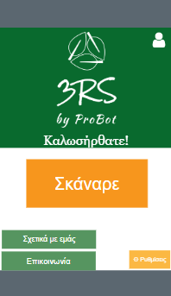
Πρόταση
App διαχείρισης απορριμμάτων
Σκανάρισμα qr codes
Notes:
Έτσι, η ομάδα μας σκέφτηκε να βοηθήσει, σχεδιάζοντας μια εφαρμογή στο code.org που θα βοηθά τους πολίτες στη σωστή διαχείριση των απορριμμάτων! Η Ιδέα είναι, δίπλα από τα barcodes κάθε συσκευασίας να υπάρχει και ένα qr code το οποίο θα δείχνει στον πολίτη εάν η συγκεκριμένη συσκευασία προορίζεται για τον πράσινο κάδο, ή για κάποιον κάδο ανακύκλωσης.

Slide 9



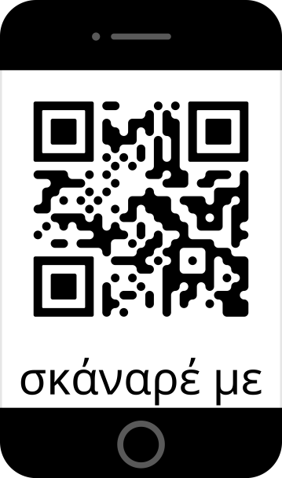

Δημιουργία qr codes qr-code-generator.com
Notes:
Δημιουργήσαμε και επεξεργαστήκαμε σε ομάδες 5 qr codes στο διαδικτυακό εργαλείο qr-code-generator.com. Ο ένας αφορά στον πράσινο κάδο σκουπιδιών, ο 2ος στον κίτρινο κάδο ανακύκλωσης χαρτιού, ο 3ος στον κόκκινο κάδο ανακύκλωσης μετάλλου, ο 4ος στον μπλε κάδο ανακύκλωσης πλαστικού και ο 5ος στον πράσινο κάδο ανακύκλωσης γυαλιού.

Slide 10
Παρουσίαση εφαρμογής - βίντεο
Notes:
Η εφαρμογή μας συνδέεται με έναν online qr code σκάνερ ο οποίος σκανάρει τα qr codes που φτιάξαμε και βοηθά τον κόσμο να ξεχωρίζει ποια υλικά είναι για τα σκουπίδια, ποια υλικά είναι για ανακύκλωση αλλά και για ποιον κάδο ανακύκλωσης προορίζονται!

Slide 11
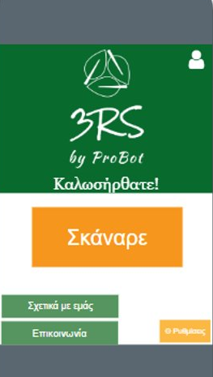
Επισκεφθείτε την εφαρμογή μας εδώ:
www.protypa.gr
www.code.org
JavaScript
Notes:
Μπορείτε να επισκεφθείτε την εφαρμογή μας “3rs" στο site του σχολείου μας www.protypa.gr . Δημιουργήθηκε στο διαδικτυακό εργαλείο προγραμματισμού code.org με εντολές της γλώσσας προγραμματισμού JavaScript

Slide 12

Notes:
Σας ευχαριστούμε πολύ!!!

